Slide 1
Weather App
Клиентское веб-приложение для просмотра погоды
Выполнил: Коник Илья, группа МОА-241

Slide 2
Цель и идея
Разработать front-end приложение на чистом JS с использованием fetch, модулей, сортировки, фильтрации, статистики.
Простое и понятное приложение для быстрого получения погоды в любом городе.

Slide 3
Технологии
ES-модули (import/export) без сборщиков
Классы с инкапсуляцией DOM
Fetch + async/await для запросов к API
Обработка ошибок сети и API
События DOM: click, change, keyup
CSS-классы для светлой и тёмной тем

Slide 4
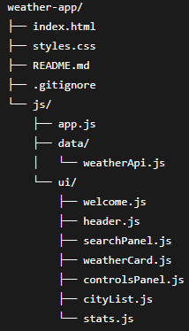
Архитектура
Два слоя: data/ (WeatherService) и ui/ (все компоненты)
App - координатор, создаёт компоненты и связывает их колбэками
Компоненты не зависят друг от друга, получают контейнер извне
Схема: [App] → [Header, WelcomeScreen, SearchPanel, WeatherCard, ControlsPanel, CityList, Stats]

Slide 5
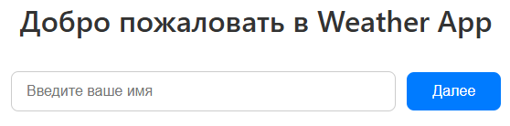
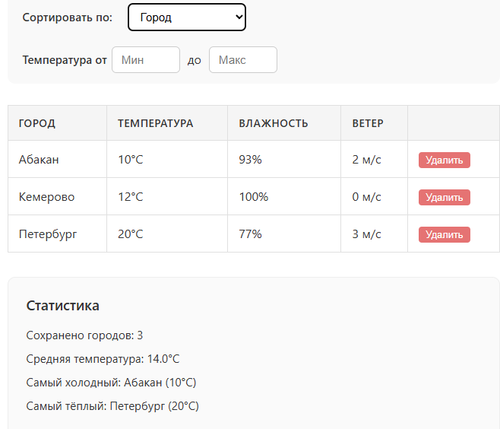
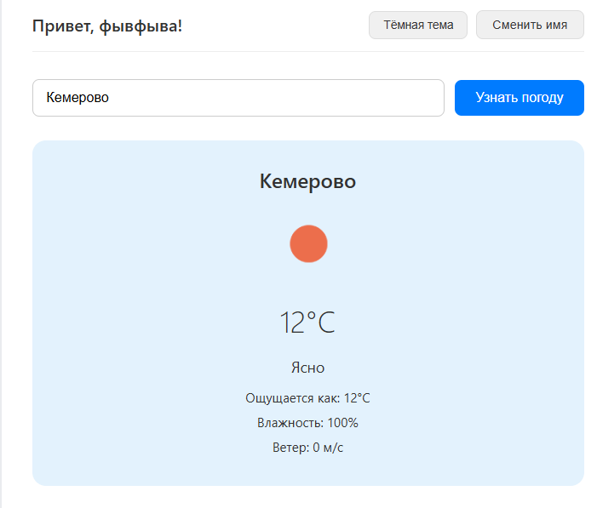
Демонстрация

Slide 6
Работа с API
Используемое API: OpenWeatherMap (бесплатный ключ)
Запрос: GET к api.openweathermap.org/data/2.5/weather
Параметры: q=Город, appid=КЛЮЧ, units=metric, lang=ru
Что получаем: JSON с текущей погодой (температура, влажность, ветер, описание, иконка)
Что извлекаем: main.temp, main.feels_like, main.humidity, wind.speed, weather[0].description, weather[0].icon
Обработка: округляем температуру и скорость ветра, формируем объект с русскими названиями полей, обрабатываем ошибки сети и неверного города

Slide 7
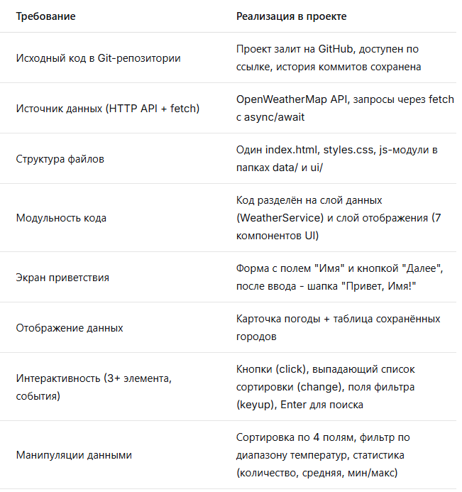
Выполнение требований

Slide 8
Заключение
Все обязательные требования выполнены. Приложение работает, данные получаются с API.

Slide 9
Спасибо за внимание!

